Slide 1
Adversarially Regularized GAE and VGAE 공통세미나 Pytorch Geometric – Tutorial 7
2025.02.04
이찬구
cksrn0003@chungbuk.ac.kr
BigData Lab.

Slide 2
contents
GAE & VGAE
The Tutorial’s Ideas
ARGA(Adversarially Regularized Graph Autoencoders)
ARGA Example
ARVGA(Adversarially Regularized Variational Graph Autoencoders)
ARVGA in PyG

Slide 3
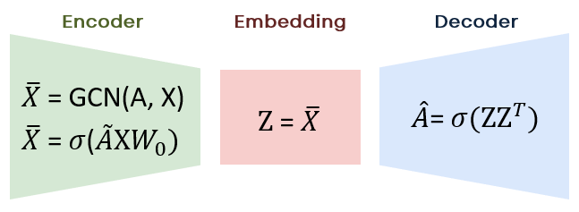
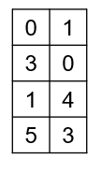
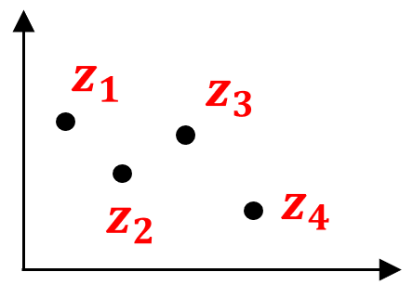
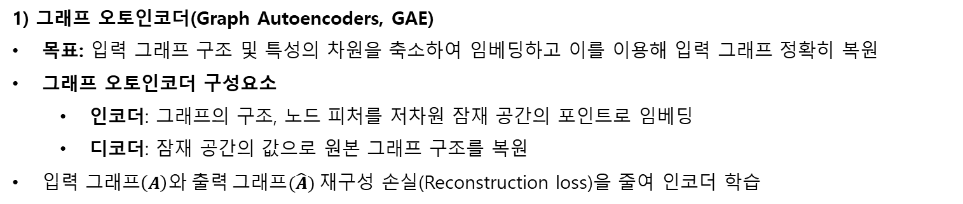

1. GAE & VGAE (1/2)
Tutorial 6. GAE 리뷰
1) 그래프 오토인코더(Graph Autoencoders, GAE)
목표: 입력 그래프 구조 및 특성의 차원을 축소하여 임베딩하고 이를 이용해 입력 그래프 정확히 복원
그래프 오토인코더 구성요소
인코더: 그래프의 구조, 노드 피처를 저차원 잠재 공간의 포인트로 임베딩
디코더: 잠재 공간의 값으로 원본 그래프 구조를 복원
입력 그래프$\left(A\right)와 출력 그래프(\hat{A})$재구성 손실(Reconstruction loss)을 줄여 인코더 학습
A
B
C
A
D
B
입력 그래프 A
C
D
출력 그래프 $\hat{A}$
특성 행렬 X
잠재 공간

Slide 4
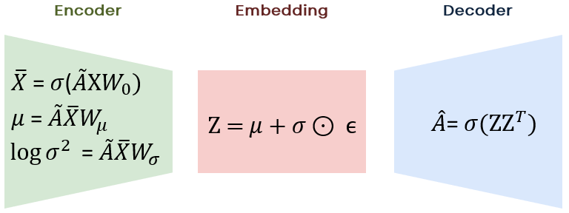
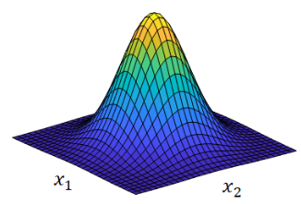
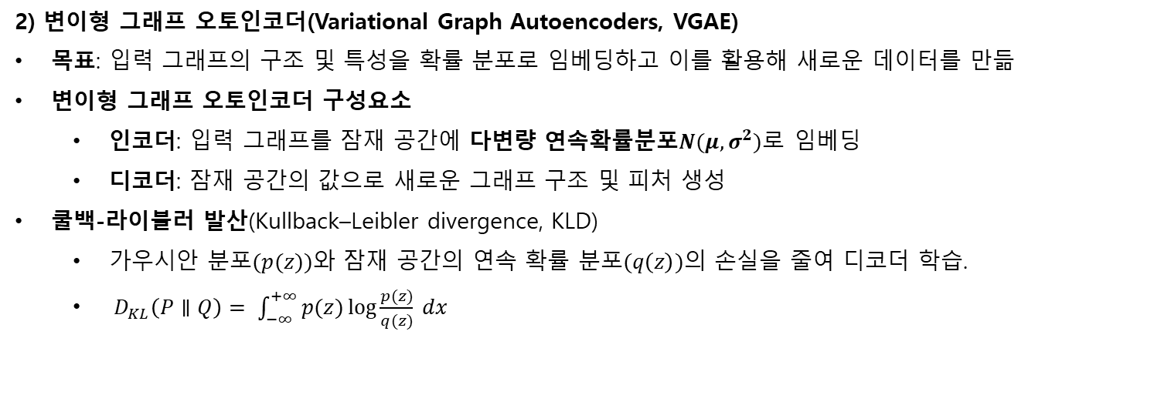

1. GAE & VGAE (2/2)
Tutorial 6. VGAE 리뷰
2) 변이형 그래프 오토인코더(Variational Graph Autoencoders, VGAE)
목표: 입력 그래프의 구조 및 특성을 확률 분포로 임베딩하고 이를 활용해 새로운 데이터를 만듦
변이형 그래프 오토인코더 구성요소
인코더: 입력 그래프를 잠재 공간에 다변량 연속확률분포$N(μ,σ^{2})$로 임베딩
디코더: 잠재 공간의 값으로 새로운 그래프 구조 및 피처 생성
쿨백-라이블러 발산(Kullback–Leibler divergence, KLD)
가우시안 분포$(p(z))$와 잠재 공간의 연속 확률 분포$(q\left(z\right))의$ 손실을 줄여 디코더 학습.
$D_{KL}\left(P∥Q\right)= \int_{−∞}^{+∞}{p(z)}\log{\frac{p(z)}{q(z)} dx}$
A
B
C
D
A
입력 그래프 A
B
C
D
출력 그래프 $A′$
특성 행렬 X

Slide 5

2. The Tutorial’s Ideas (1/3)
Ideas of Tutorial 7
기존 GAE & VGAE 학습 방향
그래프 구조 보존
재생성 데이터 손실 최소화
Tutorial 7 아이디어
1) 그래프 구조 보존 2) 재생성 데이터 손실 최소화 3) 잠재 공간 표현
A
B
C
A
D
B
입력 그래프 A
C
D
출력 그래프 $\hat{A}$
(3)
특성 행렬 X
(1)
(2)

Slide 6
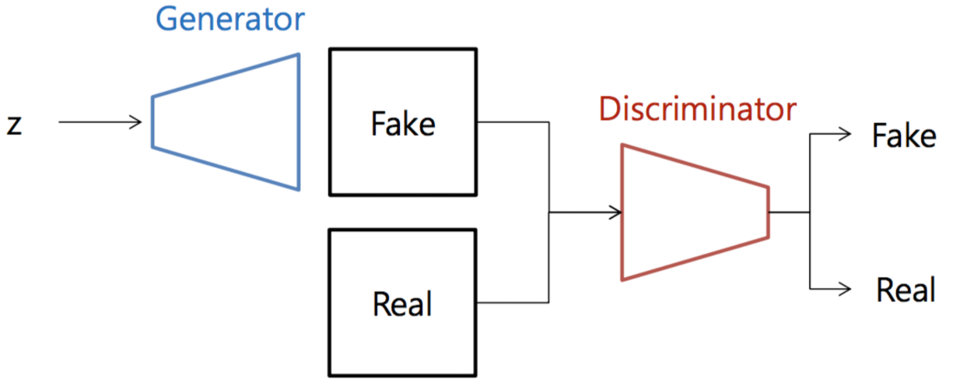
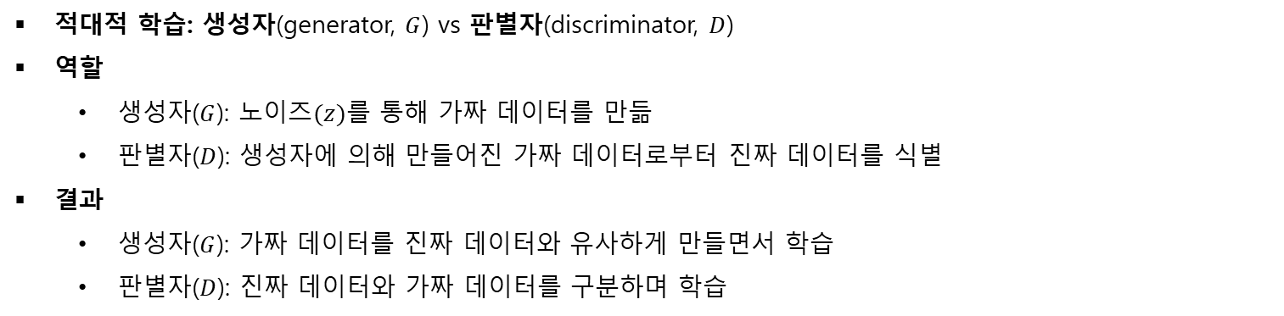


2. The Tutorial’s Ideas (2/3)
Adversarial Networks Model
적대적 학습: 생성자(generator, $G$) vs 판별자(discriminator, $D$)
역할
생성자($G$): $노이즈(z)$를 통해 가짜 데이터를 만듦
판별자($D$): 생성자에 의해 만들어진 가짜 데이터로부터 진짜 데이터를 식별
결과
생성자($G$): 가짜 데이터를 진짜 데이터와 유사하게 만들면서 학습
판별자($D$): 진짜 데이터와 가짜 데이터를 구분하며 학습
$$G(z)$$
$$D(x_{Fake},x_{Real})$$

Slide 7
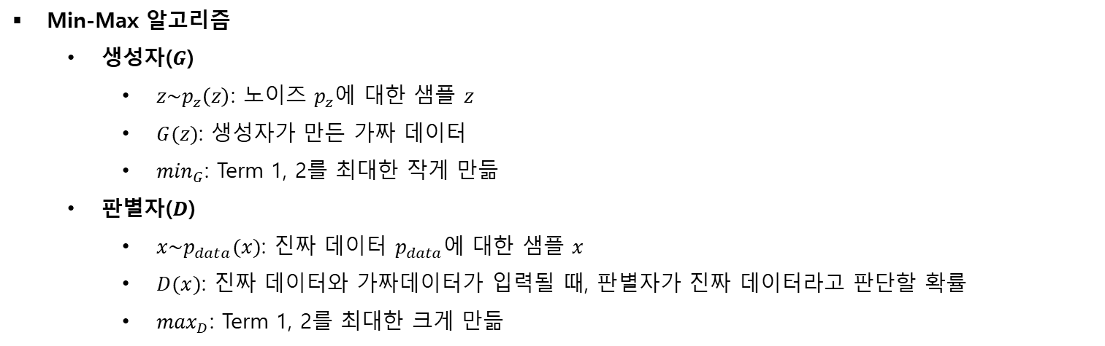
2. The Tutorial’s Ideas (3/3)
Adversarial Networks Model
Min-Max 알고리즘
생성자($G$)
$z\sim p_{z}\left(z\right)$: 노이즈 $p_{z}$에 대한 샘플 $z$
$G(z)$: 생성자가 만든 가짜 데이터
$\min_{G}$: Term 1, 2를 최대한 작게 만듦
판별자($D$)
$x\sim p_{data}(x)$: 진짜 데이터 $p_{data}$에 대한 샘플 $x$
$D(x)$: 진짜 데이터와 가짜데이터가 입력될 때, 판별자가 진짜 데이터라고 판단할 확률
$\max_{D}$: Term 1, 2를 최대한 크게 만듦
$$\min_{G}\max_{D}V\left(D, G\right)=E_{x\sim p_{data}(x)}\left[\log{D\left(x\right)}\right]+E_{z\sim p_{z}\left(z\right)}[log⁡(1−D\left(G\left(z\right)\right))]$$
Term 1. 진짜 데이터를 진짜라고 분류하는 기댓값
Term 2. 가짜 데이터를 가짜라고 분류하는 기댓값

Slide 8
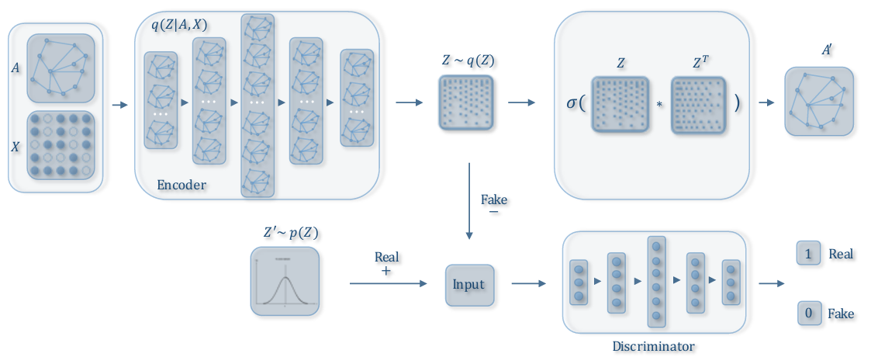
3. ARGA (1/5)
1) GAE
2) Adversarial networks
*Shirui Pan, Ruiqi Hu, Guodong Long, Jing Jiang, Lina Yao, and Chengqi Zhang. 2018. Adversarially regularized graph autoencoder for graph embedding. In Proceedings of the 27th International Joint Conference on Artificial Intelligence (IJCAI'18). AAAI Press, 2609–2615.

Slide 9
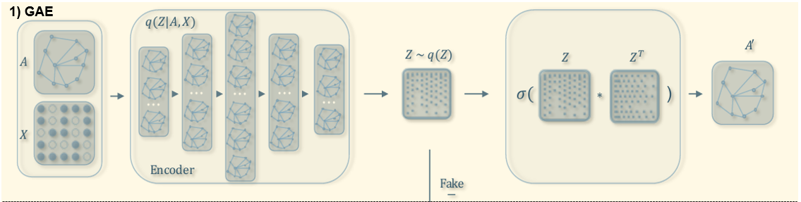
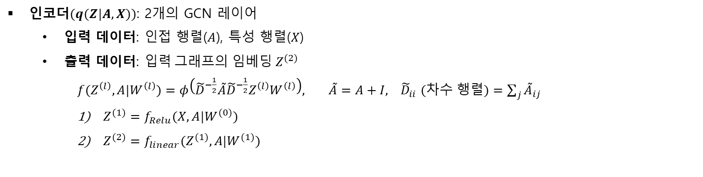
3. ARGA (2/5)
1) GAE module
인코더$(q(Z|A, X))$: 2개의 GCN 레이어
입력 데이터: 인접 행렬($A$), 특성 행렬($X$)
출력 데이터: 입$력 그래프의 임베딩 Z^{(2)}$
$f(Z^{\left(l\right)}, A|W^{\left(l\right)})=φ\left({\tilde{D}}^{−\frac{1}{2}}\tilde{A}{\tilde{D}}^{−\frac{1}{2}}Z^{\left(l\right)}W^{\left(l\right)}\right),$ $\tilde{A}=A+I, { \tilde{D}}_{ii}(차수 행렬)=\sum_{j}{{\tilde{A}}_{ij}}$
$Z^{(1)}=f_{Relu}(X, A|W^{(0)})$
$Z^{(2)}=f_{linear}(Z^{(1)}, A|W^{(1)})$

Slide 10


3. ARGA (3/5)
1) GAE module
디코더$(p(A′|Z))$
내적과 시그모이드 함수를 활용하여 입력그래프를 복원
$A′=σ\left(ZZ^{T}\right)$
$$Z=q\left(Z | X,A\right), σ\left(x\right)=\frac{1}{1+e^{−x}}$$
최적화를 위한 학습 과정
이진 교차 엔트로피 사용하여 입력그래프$(A)$와 출력그래프$(A′)$의 재구성 손실($ℒ_{recon}$) 계산
$ℒ_{recon}=−\sum_{i,j}{(A_{ij}\log{{A′}_{ij}+\left(1−A_{ij}\right)\log\left(1−{A′}_{ij}\right)})}$
$A_{ij}$: 인접 행렬 $A$에서 노드 $i와 j$의 연결 정보
${A′}_{ij}: 복$원된 인접 행렬

Slide 11
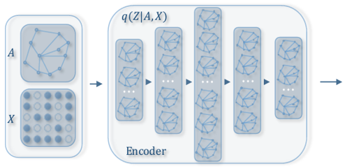

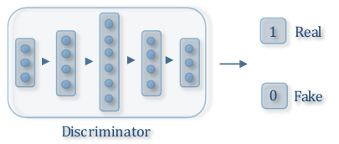





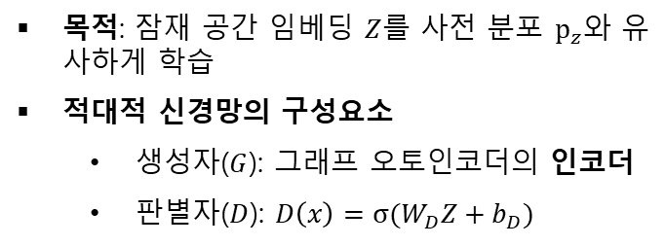
3. ARGA (4/5)
2) Adversarial networks module
목적: 잠재 공간 임베딩 $Z$를 사전 분포 $p_{z}$와 유사하게 학습
적대적 신경망의 구성요소
생성자($G$): 그래프 오토인코더의 인코더
판별자($D$): $D\left(x\right)=σ(W_{D}Z+b_{D})$
최적화를 위한 학습 과정:
진짜/가짜 데이터 기댓값의 평균인 적대적 손실($L_{adv}$)을 계산
$L_{adv}=−\frac{1}{2}𝔼_{Z\sim p_{z}}\log{D\left(Z\right)}−\frac{1}{2}𝔼_{X}\log\left(1−D\left(G(X, A)\right)\right)$
$Z\sim p_{z}$: 사전 분포(가우시안 분포$N(0,1))$
$D(x)$ : 판별자가 $Z$를 진짜 데이터로 판단 확률
$G(X,A)$: 생성자가 생성한 잠재 표현
Fake
생성자($G(X,A)$)
Real
판별자($D(x)$)
2) Adversarial networks

Slide 12


3. ARGA (5/5)
1) GAE
$${ L}_{recon}$$
+
2) Adversarial networks
$${ L}_{adv}$$

Slide 13
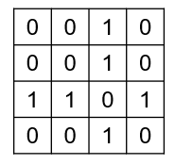
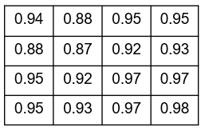
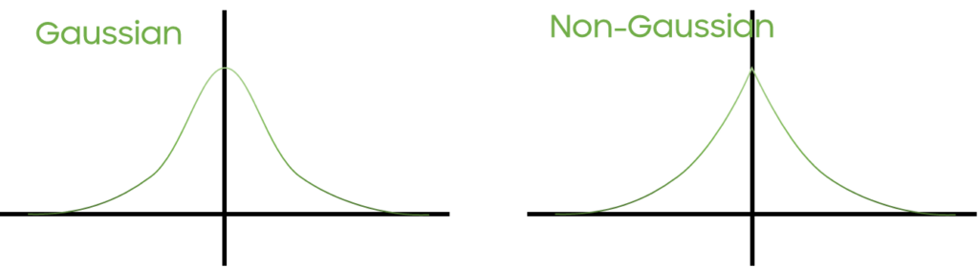



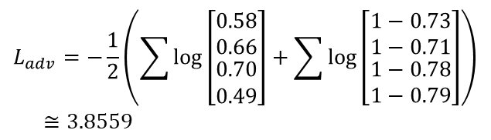



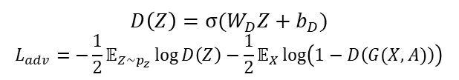

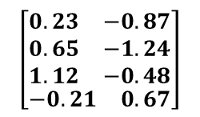
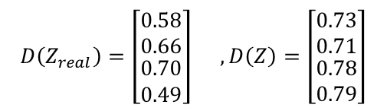
4. ARGA Example
Example of Adversarially Regularized Graph Autoencoders
출력 그래프 $\hat{A}$
인코더
잠재공간 $Z$
디코더
$$\left[\begin{matrix}\begin{matrix}1.14 & −1.28 \\ 1.31 & −0.52 \\ 1.52 & −1.09\end{matrix} \\ \begin{matrix}1.64 & −1.07\end{matrix}\end{matrix}\right]$$
A
$$Z^{(1)}=f_{Relu}(X, A|W^{(0)})$$
$$Z^{(2)}=f_{linear}(Z^{(1)}, A|W^{(1)})$$
B
인접 행렬
$$\hat{A}=σ\left(ZZ^{T}\right)$$
C
D
$$L_{recon}≅24.01$$
입력 그래프
생성자
특성 행렬
$$D\left(Z_{real}\right)=\left[\begin{matrix}0.58 \\ 0.66 \\ \begin{aligned}0.70 \\ 0.49\end{aligned}\end{matrix}\right] ,D\left(Z\right)=\left[\begin{matrix}0.73 \\ 0.71 \\ \begin{aligned}0.78 \\ 0.79\end{aligned}\end{matrix}\right]$$
Sampling
$$D\left(Z\right)=σ(W_{D}Z+b_{D})$$
$$L_{adv}=−\frac{1}{2}𝔼_{Z\sim p_{z}}\log{D\left(Z\right)}−\frac{1}{2}𝔼_{X}\log\left(1−D\left(G(X, A)\right)\right)$$
$$L_{adv}=−\frac{1}{2}\left(\sum{\log\left[\begin{matrix}0.58 \\ 0.66 \\ \begin{aligned}0.70 \\ 0.49\end{aligned}\end{matrix}\right]}+\sum{\log\left[\begin{matrix}1−0.73 \\ 1−0.71 \\ \begin{aligned}1−0.78 \\ 1−0.79\end{aligned}\end{matrix}\right]}\right) \\ ≅3.8559$$
$$P(z)$$
$$\left[\begin{matrix}\begin{matrix}0.23 & −0.87 \\ 0.65 & −1.24 \\ 1.12 & −0.48\end{matrix} \\ \begin{matrix}−0.21 & 0.67\end{matrix}\end{matrix}\right]$$
판별자
Real data A

Slide 14
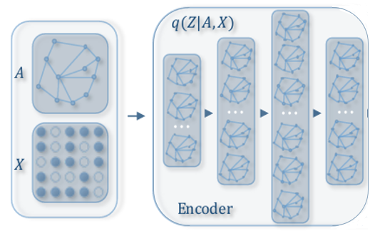
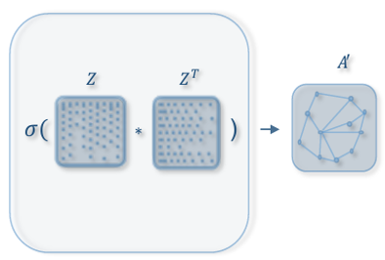
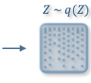

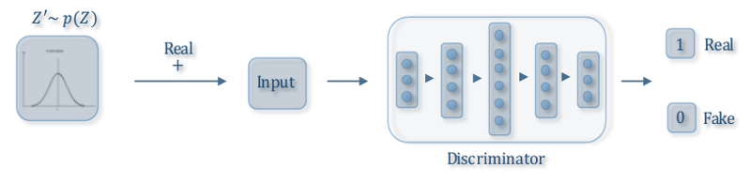
5. ARVGA (1/4)
1) VGAE
2) Adversarial networks

Slide 15


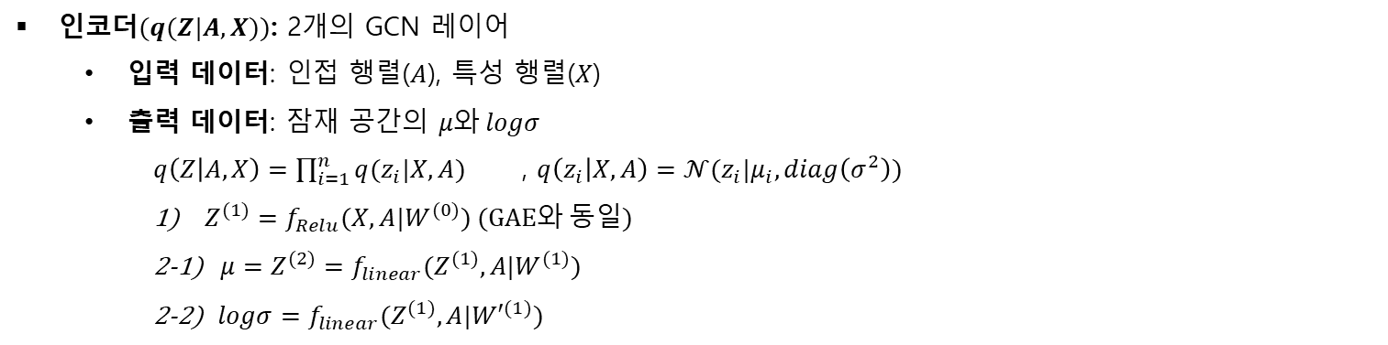
5. ARVGA (2/4)
1) VGAE module
인코더$(q(Z|A, X))$: 2개의 GCN 레이어
입력 데이터: 인접 행렬($A$), 특성 행렬($X$)
출력 데이터: 잠재 공간의 $μ와 logσ$
$q\left(Z | A, X\right)=\prod_{i=1}^{n}{q(z_{i}|X,A)}$ , $q\left(z_{i} | X,A\right)=𝒩(z_{i}|μ_{i}, diag\left(σ^{2}\right))$
$Z^{(1)}=f_{Relu}(X, A|W^{(0)})$(GAE와 동일)
2-1) $μ=Z^{(2)}=f_{linear}(Z^{(1)}, A|W^{(1)})$
2-2) $logσ=f_{linear}(Z^{(1)}, A|{W′}^{(1)})$
1) VGAE
$$μ$$
$$logσ$$

Slide 16
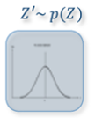



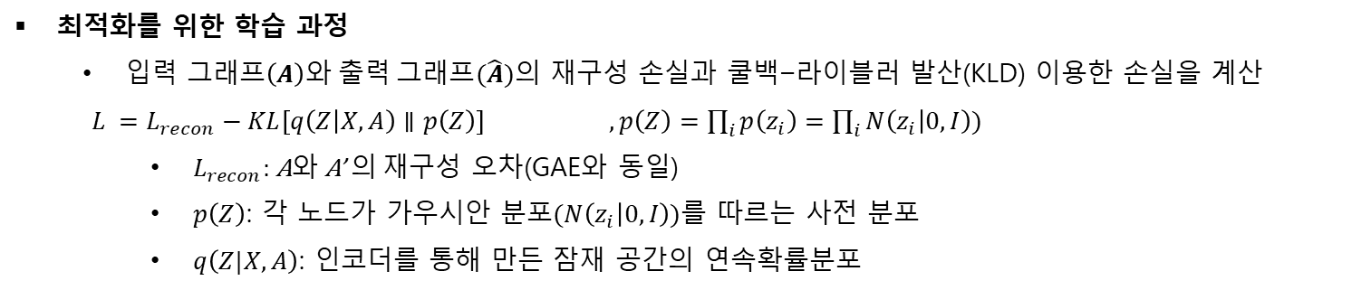

5. ARVGA (3/4)
1) VGAE module
최적화를 위한 학습 과정
입력 그래프$\left(A\right)와 출력 그래프(\hat{A})$의 재구성 손실과 쿨백-라이블러 발산(KLD) 이용한 손실을 계산
$L =L_{recon}−KL\left[q\left(Z | X,A\right)∥p\left(Z\right)\right] ,p\left(Z\right)=\prod_{i}{p\left(z_{i}\right)}=\prod_{i}{N\left(z_{i} | 0,I\right)})$
$L_{recon}$: A와 A’ 의 재구성 오차(GAE와 동일)
$p\left(Z\right)$: 각 노드가 가우시안 분포$(N\left(z_{i} | 0,I\right))$를 따르는 사전 분포
$q\left(Z|X,A\right)$: 인코더를 통해 만든 잠재 공간의 연속확률분포
1) VGAE
$$q\left(Z|X,A\right)$$
$$L_{recon}$$
$$L_{KL}$$
사전분포$p(Z)$

Slide 17



5. ARVGA (4/4)
1) VGAE
$$(1){ L}_{recon}$$
$${\left(3\right)L}_{KL}$$
2) Adversarial networks
$$(2){ L}_{adv}$$

Slide 18
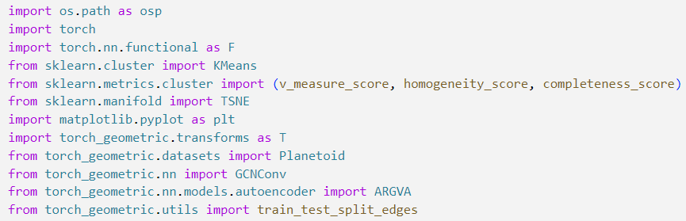
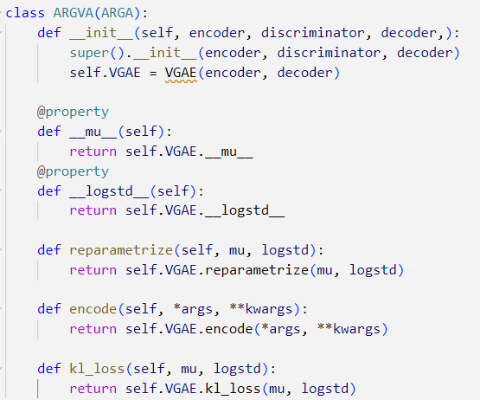
6. ARVGA in PyG (1/5)
1) 초기화 함수
encoder
discriminator
decoder
2) 인코더 함수
: VGAE의 encode 호출하여 사용
3) 쿨백-라이블러 함수
: VGAE에서 사용하는 KL 손실 계산
ARVGA 클래스

Slide 19
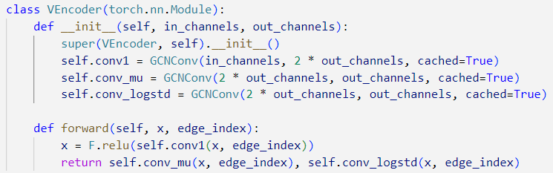
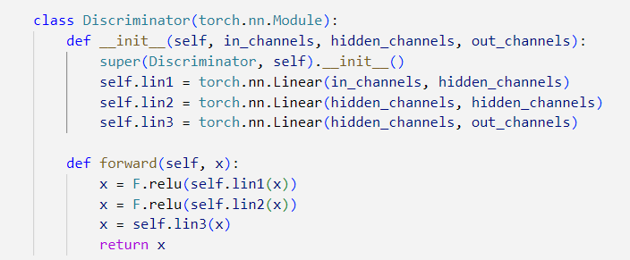
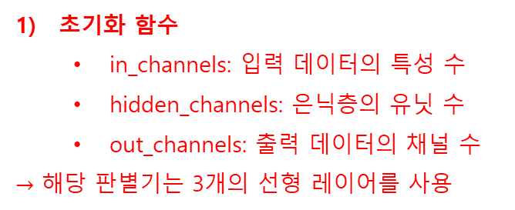
6. ARVGA in PyG (2/5)
초기화 함수
in_channels: 입력 데이터의 특성 수
out_channels: 출력 데이터의 특성 수
VGAE 모듈
2) 순전파 함수
X: 특성 행렬 (노드의 수, 특성 수)
edge_index: 그래프의 엣지 인덱스
판별기 모듈
초기화 함수
in_channels: 입력 데이터의 특성 수
hidden_channels: 은닉층의 유닛 수
out_channels: 출력 데이터의 채널 수
$→$ 해당 판별기는 3개의 선형 레이어를 사용
순전파 함수
입력 파라미터 x: 적대적 신경망에 입력되는 진짜 혹은 가짜 데이터
출력값 x: 입력 파라미터 x가 진짜일 확률
Notes:
Ex) edge_index=[[0, 1, 2] 시작
[1, 2, 0] ] 끝

Slide 20
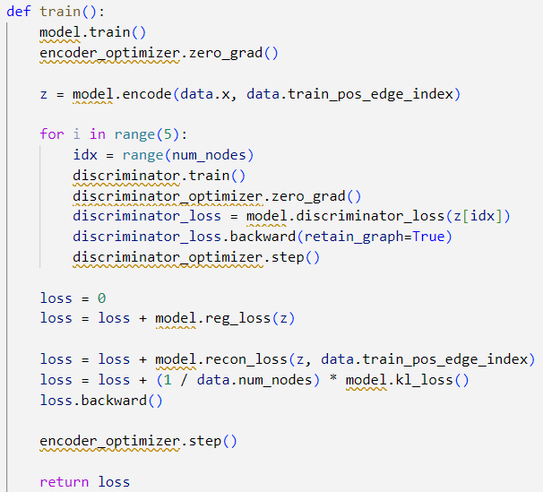
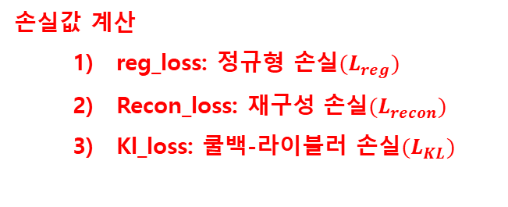
6. ARVGA in PyG (3/5)
판별자 학습
손실값 계산
reg_loss: 정규형 손실${(L}_{reg})$
Recon_loss: 재구성 손실${(L}_{recon})$
Kl_loss: 쿨백-라이블러 손실${(L}_{KL})$
학습 함수

Slide 21
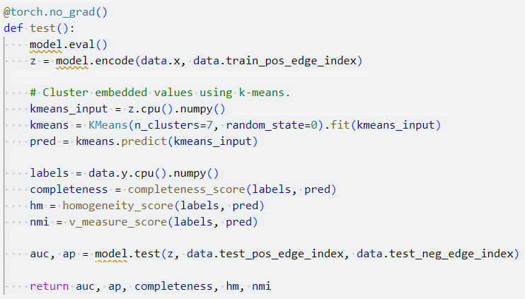
6. ARVGA in PyG (4/5)
K-Means 클러스터링
n_clusters: 클러스터 개수
pred: 각 노드의 클러스터 할당 결과
성능 지표
완결성(completeness): 같은 클러스터에 속한 데이터가 같은 라벨일 확률
동질성(hm, Homogeneity): 같은 라벨을 가진 데이터가 같은 클러스터에 속할 확률
Nmi(Normalized Mutual Information): 클러스터링 결과 정량 지표
auc(Area Under the Curve): 이진 분류 성능 평가 지표
ap(Average Precision): 평균 정밀도
테스트 함수

Slide 22
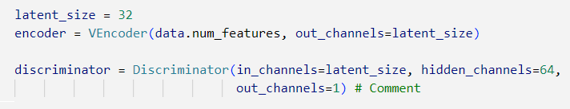
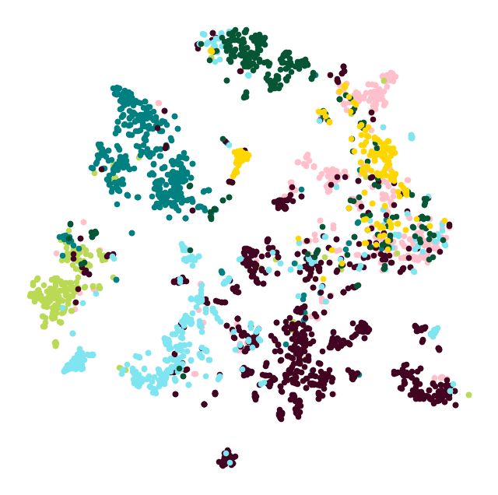
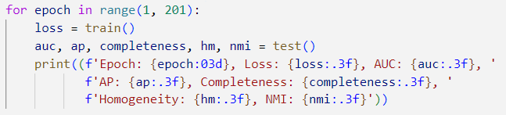
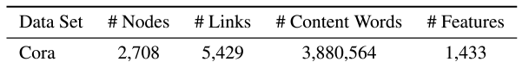
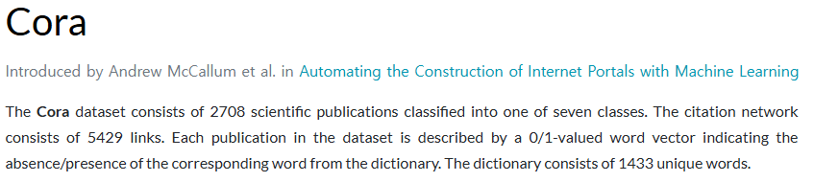
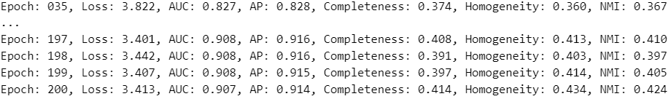
6. ARVGA in PyG (5/5)
실행 코드
클러스터링 결과
사용 데이터

Slide 23
QnA.

